Slide 1
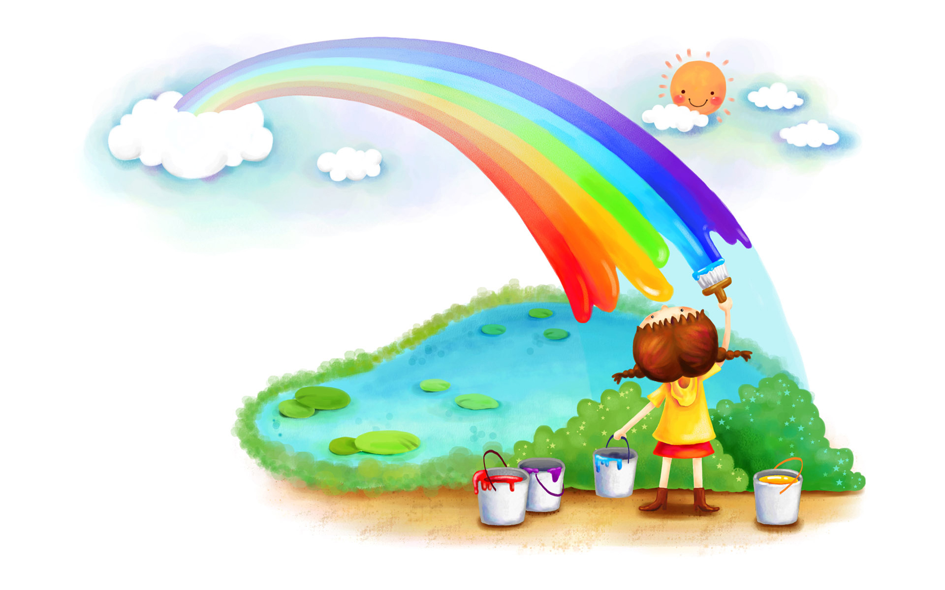
Весёлое рисование из кружочков

Slide 2
Когда смотришь на пустой лист и не знаешь, с чего начать рисунок, начни с круга. Раз кружок, два кружок, получается дружок. Или котенок. Или медвежонок. Смотрите подсказки на шаблонах и рисуйте смелее.

Slide 3
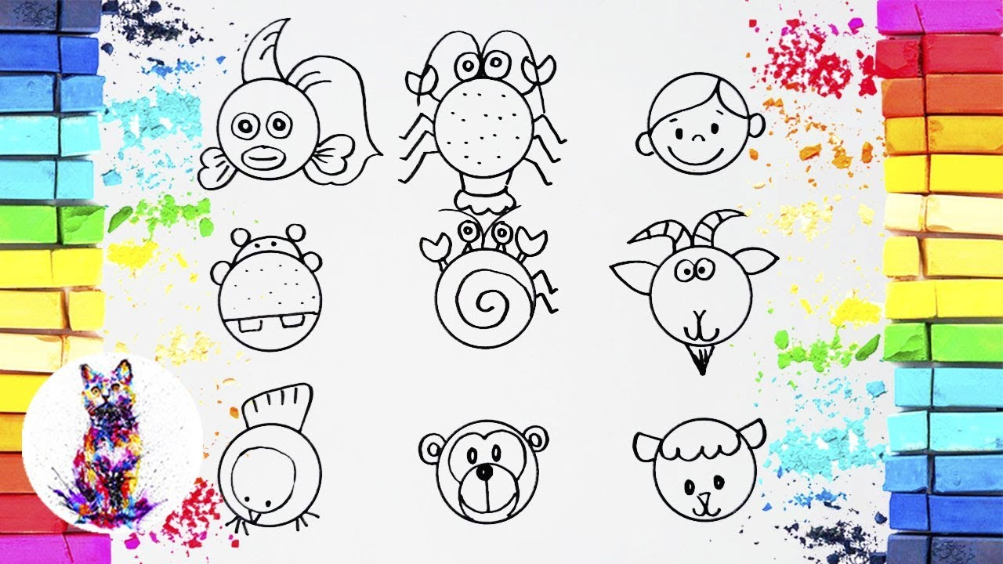

Slide 4
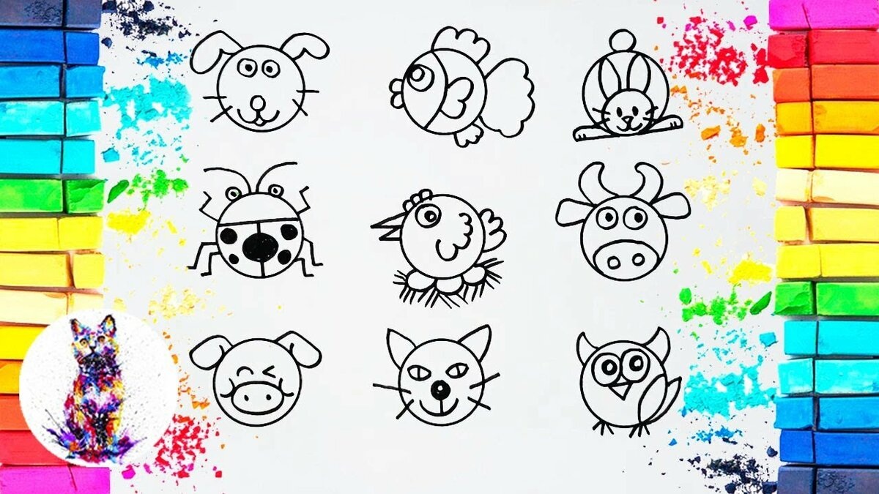

Slide 5
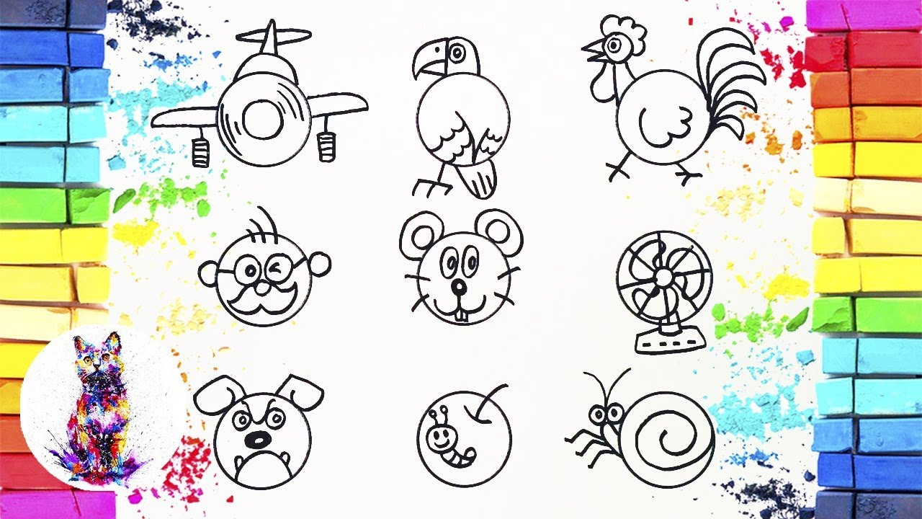

Slide 6
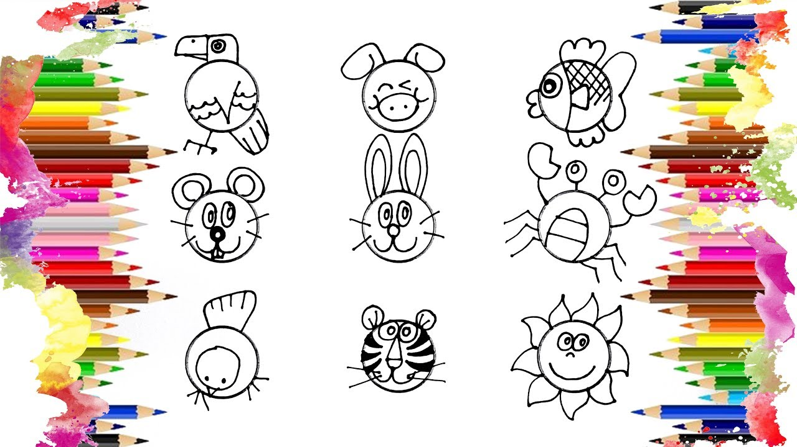

Slide 7
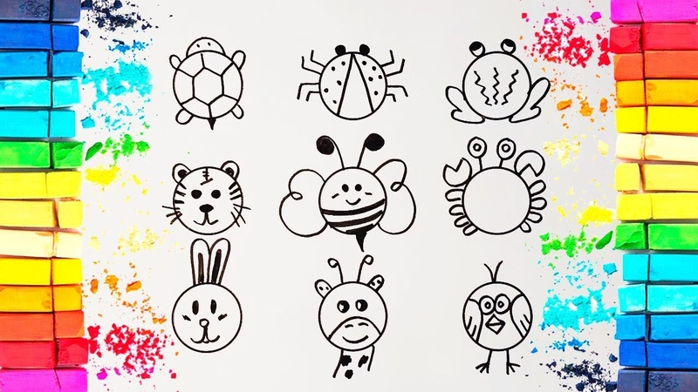

Slide 8
